Slide 2

Inscripciones a Diplomados Congresos y Seminarios

Slide 3

EDUCACIÓN CONTINUA
http://oas.usta.edu.co:8080/sgacampus/services/cursos/home
Por favor Ingresar al siguiente Link

Slide 4
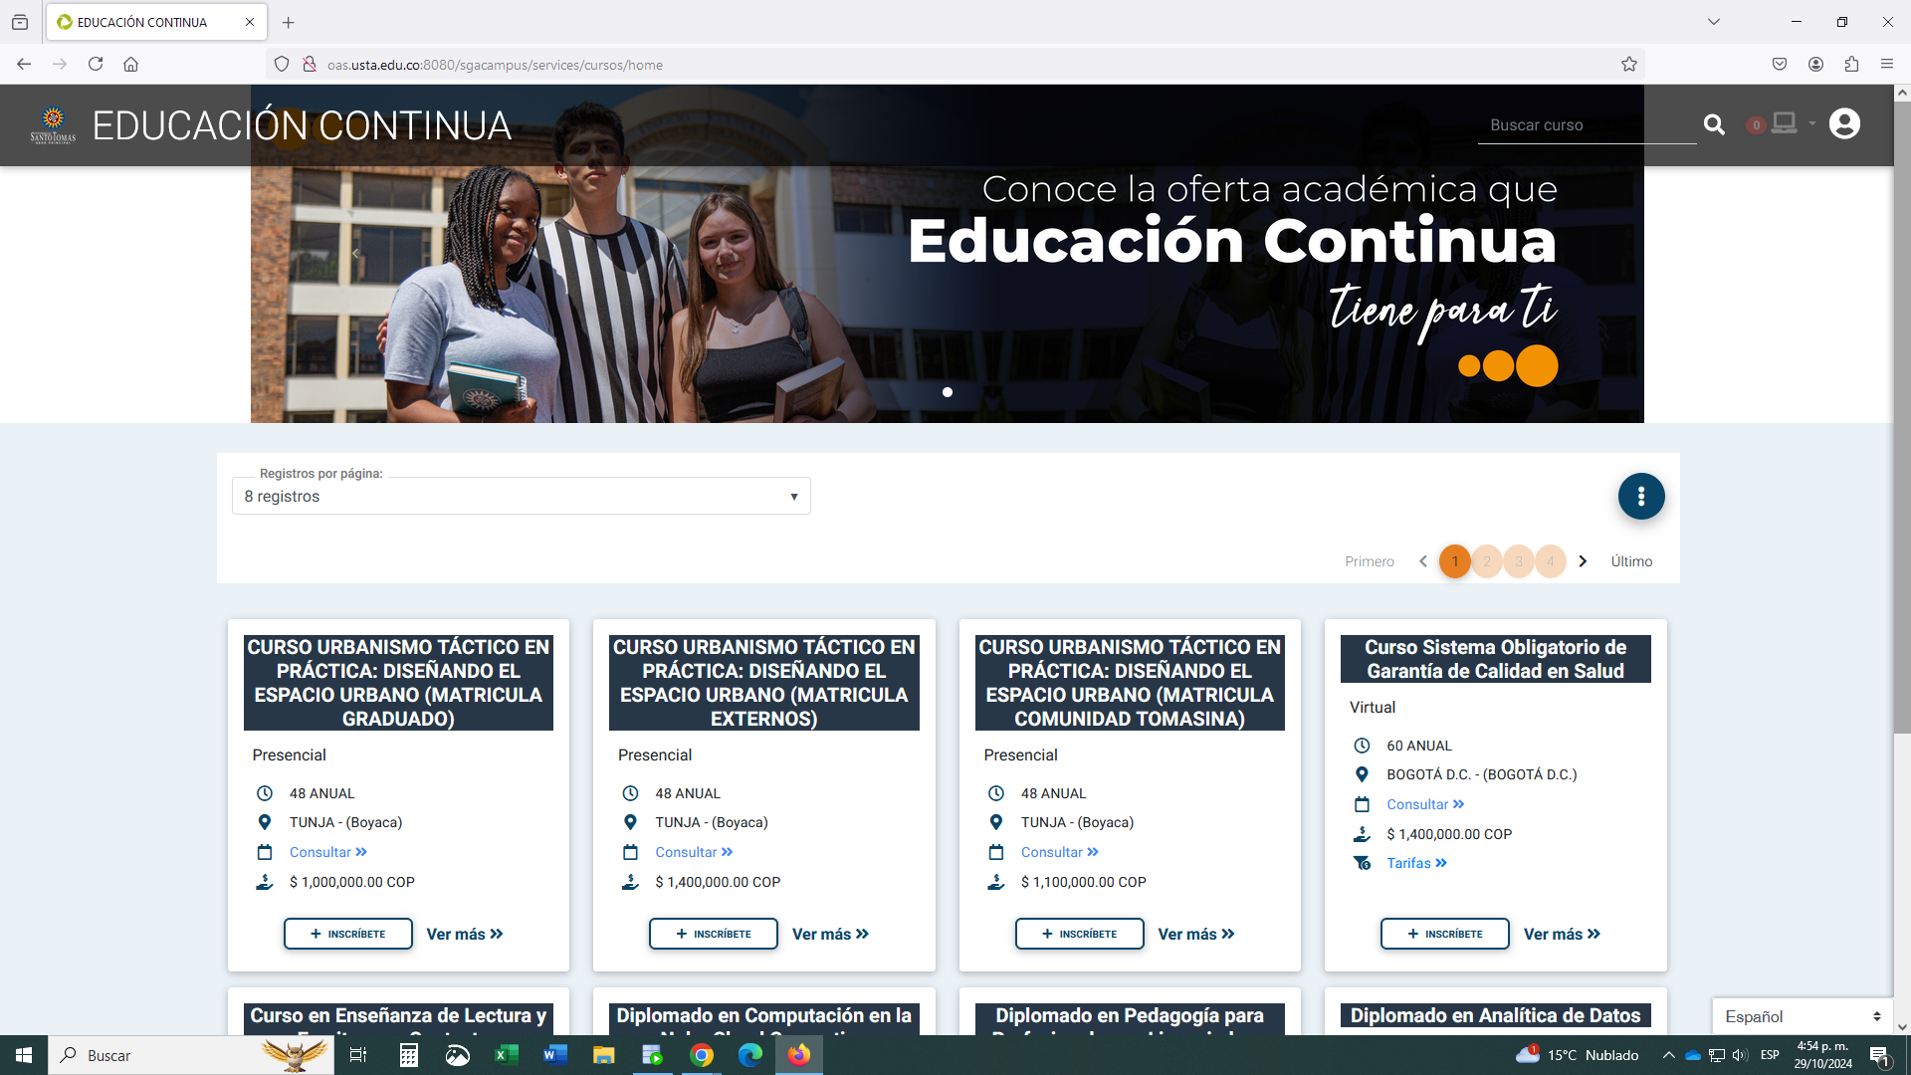
EDUCACIÓN CONTINUA
Nos re direcciona al HOME DE EDUCACIÓN CONTINUA

Slide 5

EDUCACIÓN CONTINUA
Revisar bien que sea un curso de Tunja
Según el tipo de inscripción dar clic en Inscribete

Slide 6
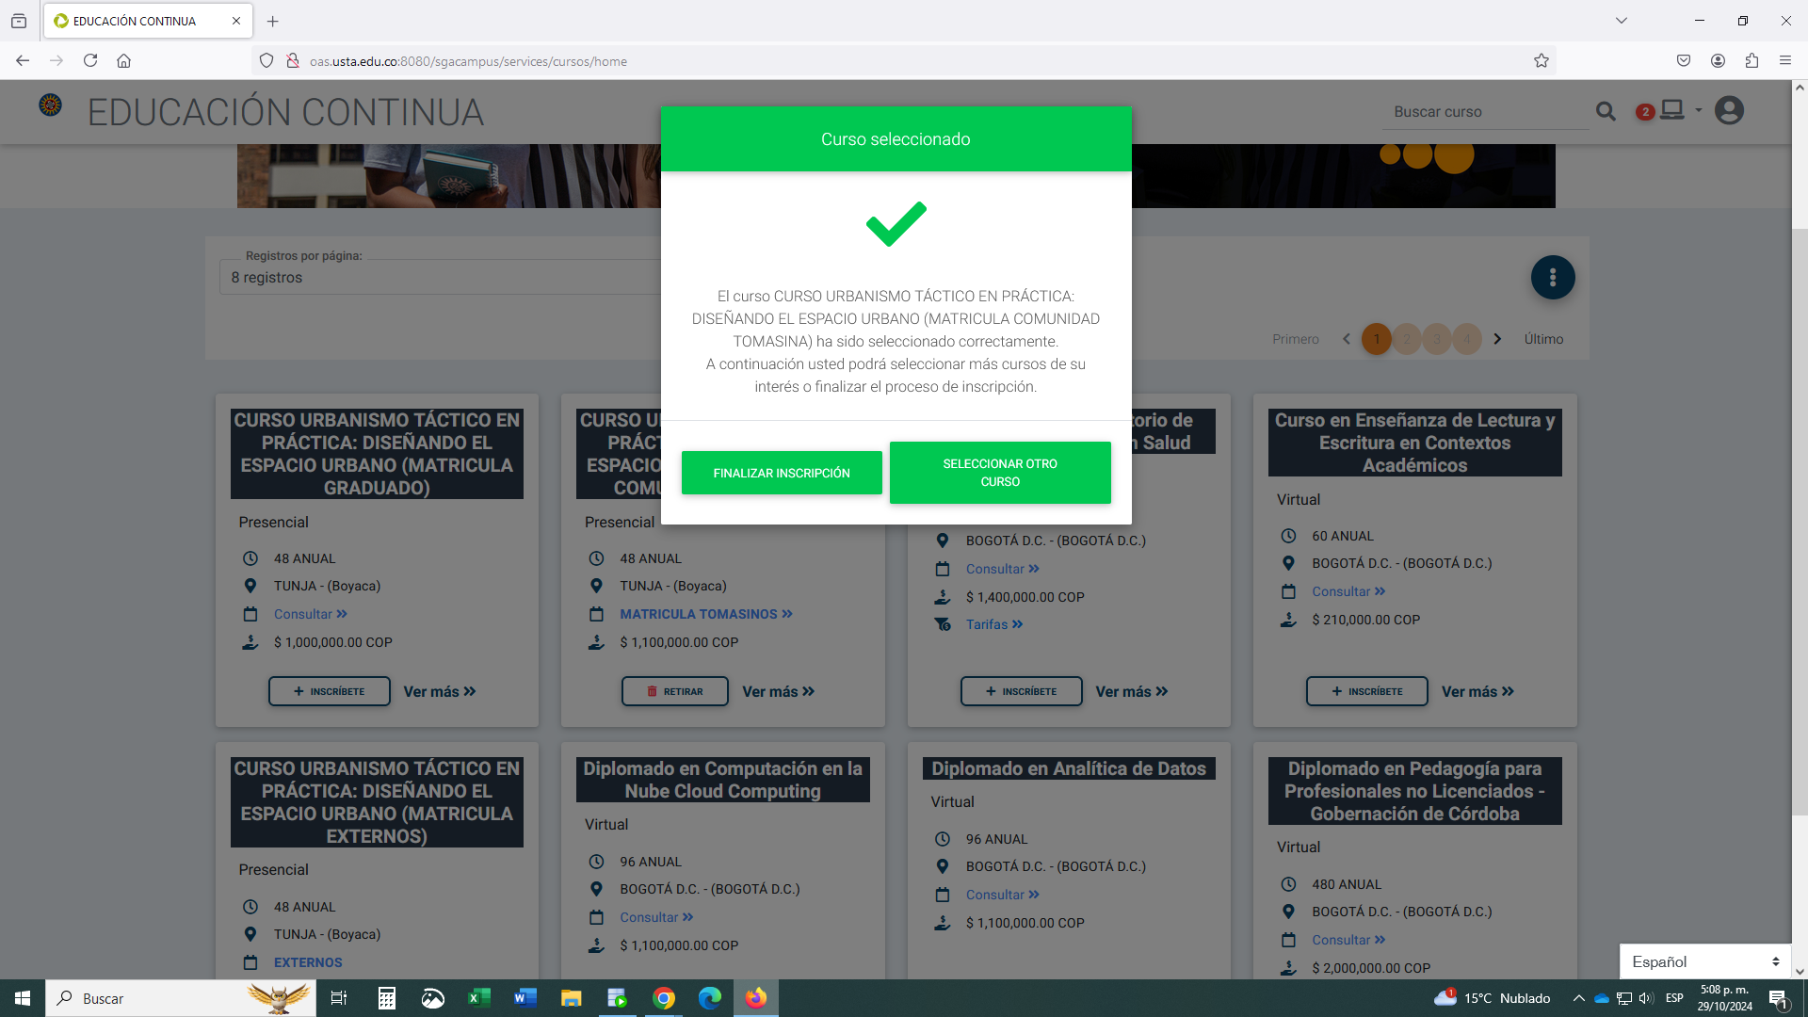
EDUCACIÓN CONTINUA
Dar clic en FINALIZAR INSCRIPCIÓN

Slide 7
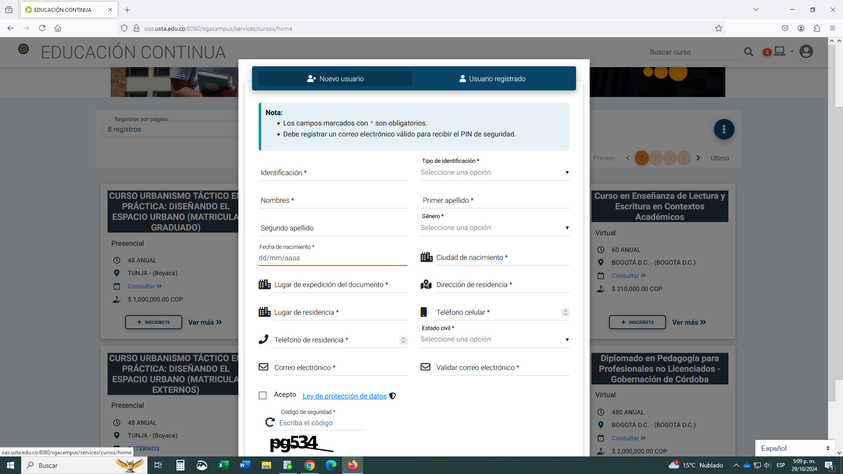

EDUCACIÓN CONTINUA
Si es un Nuevo Usuario diligenciar los datos del formulario

Slide 8
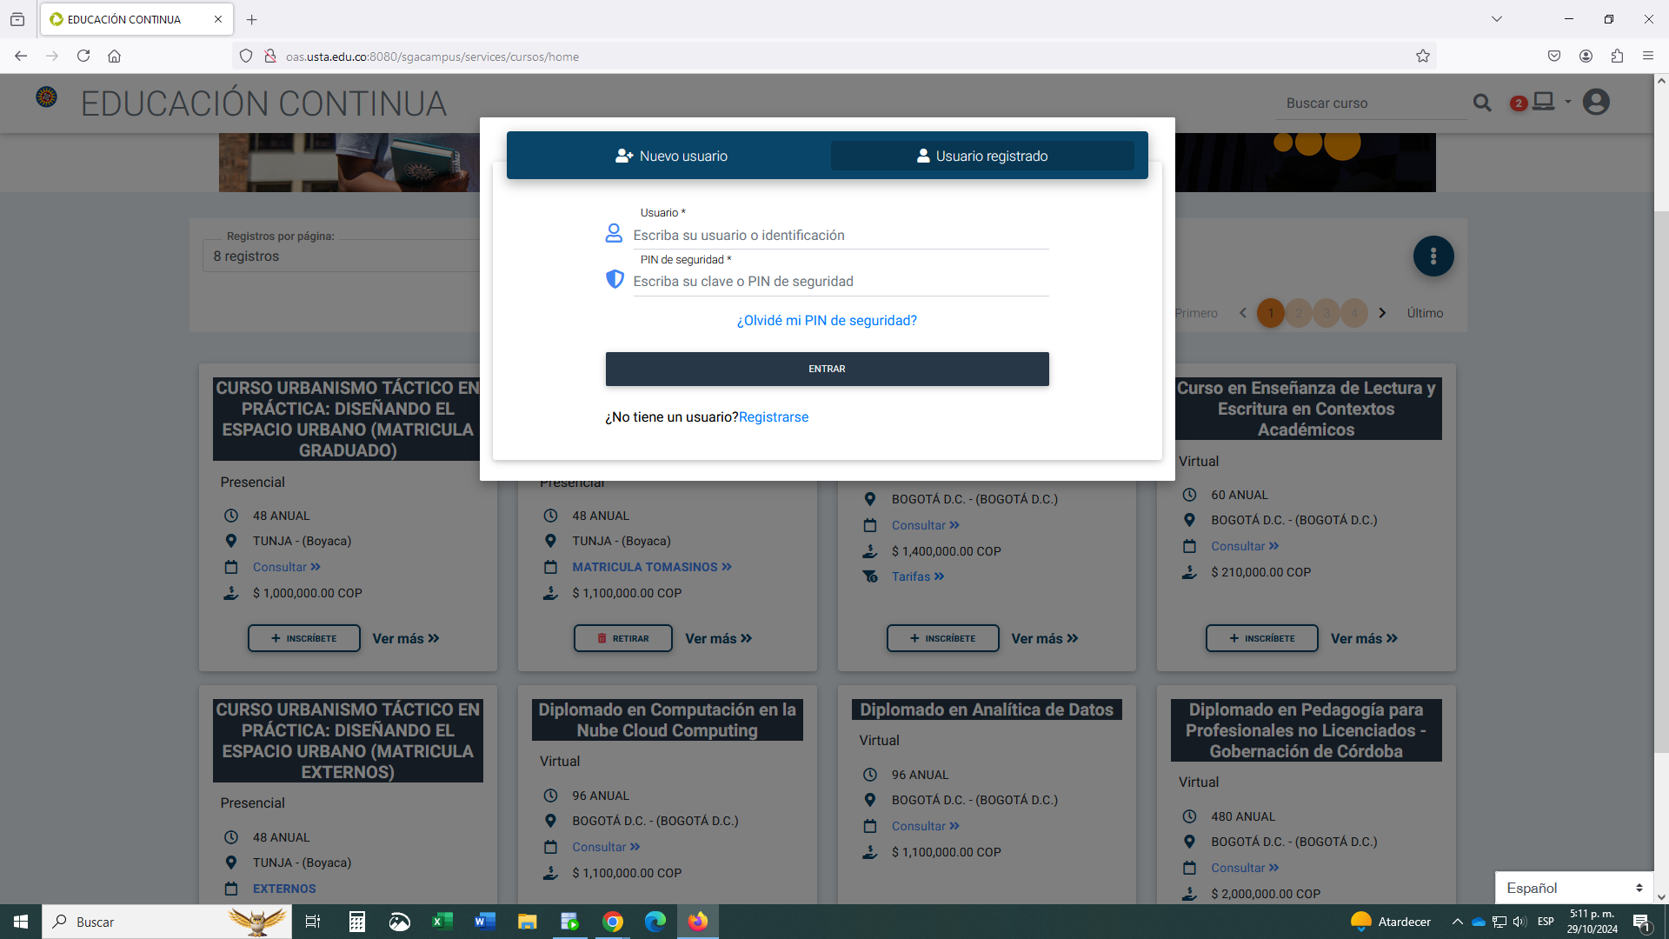
EDUCACIÓN CONTINUA
Si es un Usuario registrado digitar el número de cédula y en PIN de seguridad la clave de ingreso al SAC

Slide 9
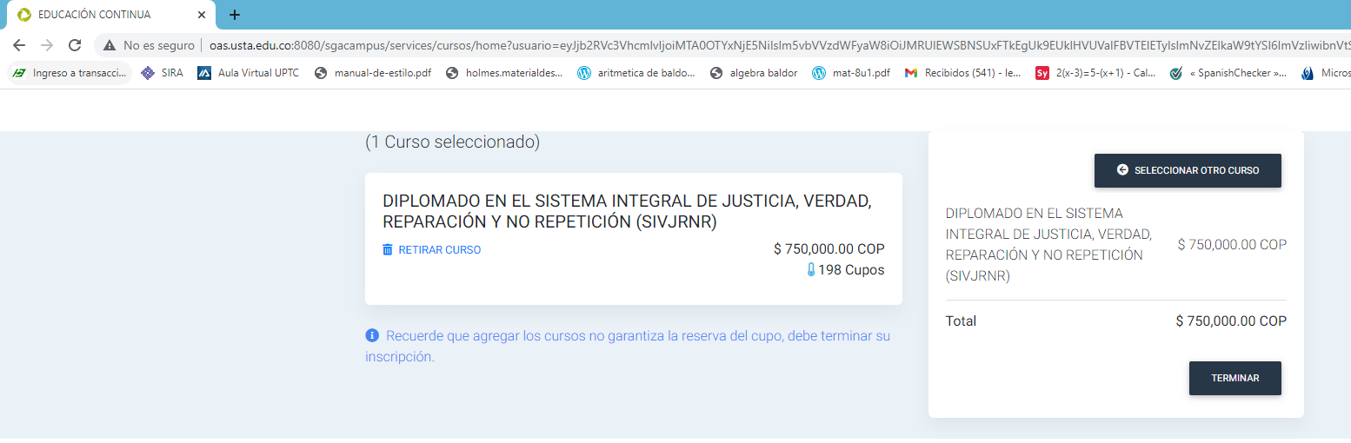
EDUCACIÓN CONTINUA
Dar clic en TERMINAR

Slide 10
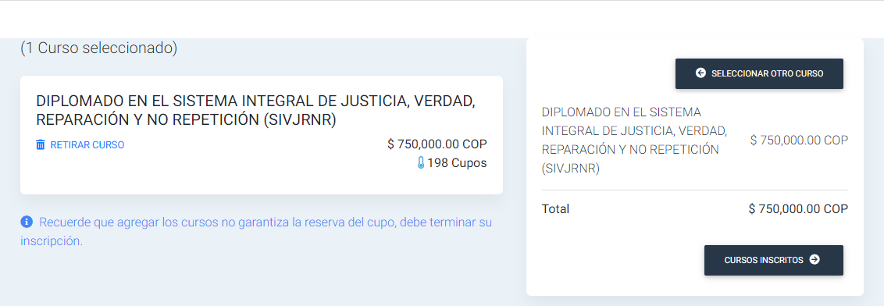
EDUCACIÓN CONTINUA
Dar clic en CURSOS INSCRITOS

Slide 11
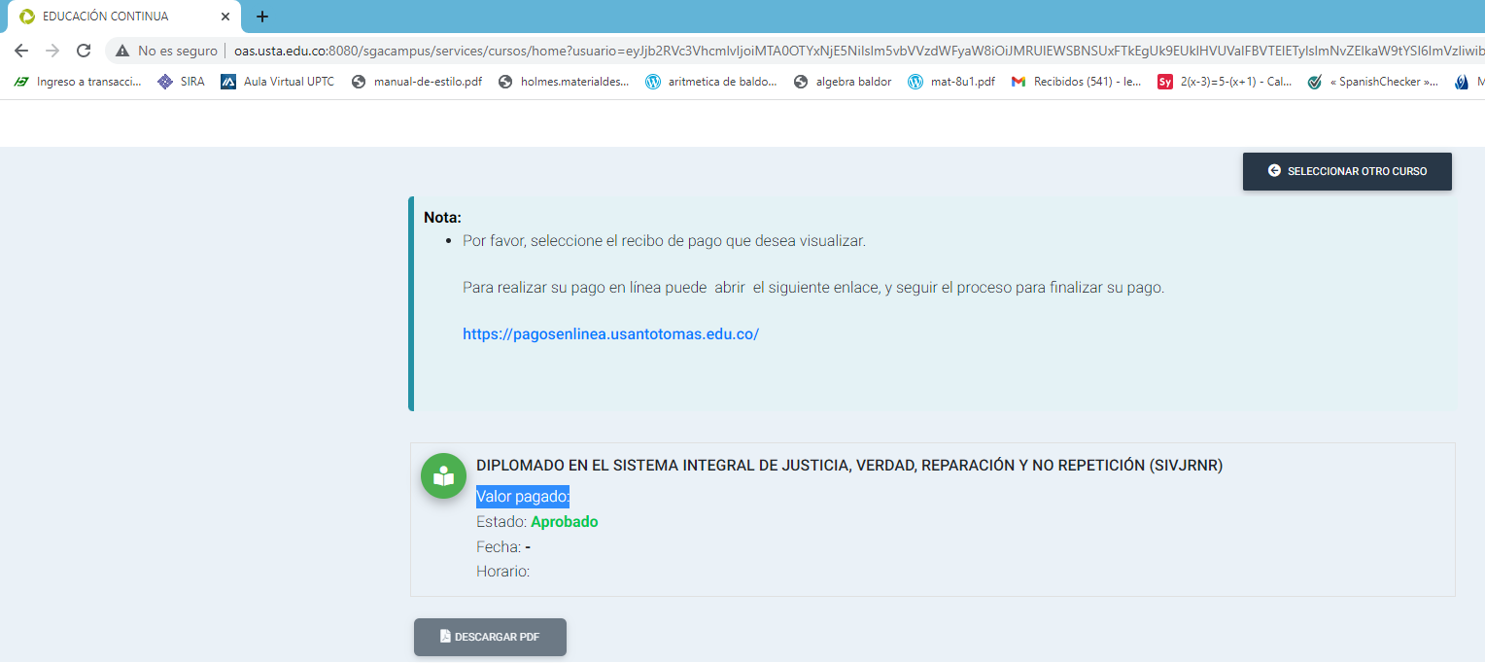

EDUCACIÓN CONTINUA
Dar clic en el enlace y realizar el pago en línea

Slide 12
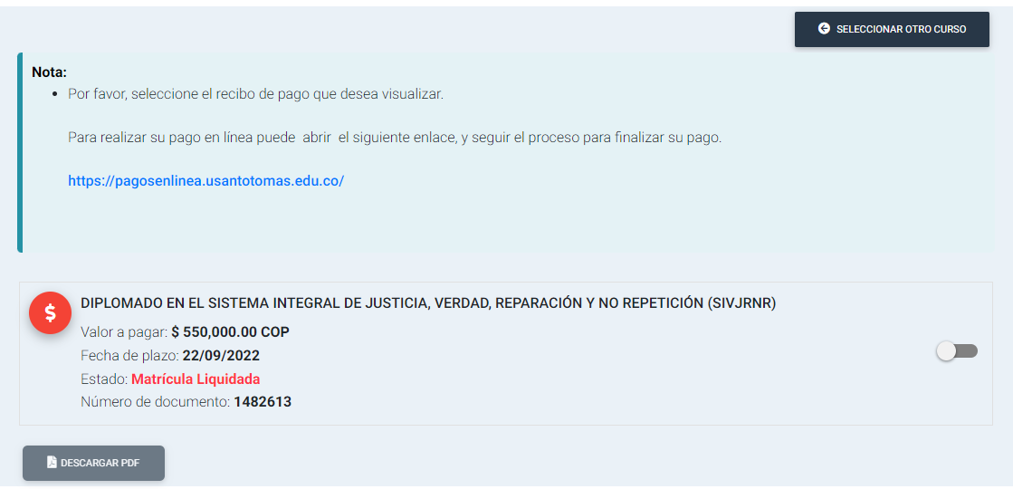
EDUCACIÓN CONTINUA
Dar clic en el botón redondo

Slide 13
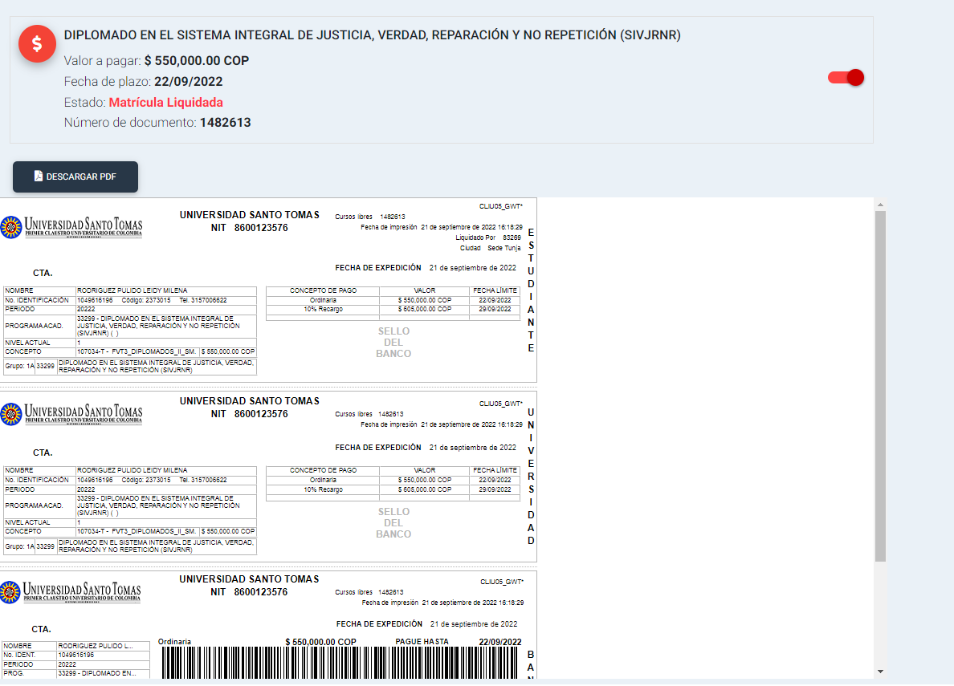
EDUCACIÓN CONTINUA
Dar clic en el Descargar pdf

